Slide 1
DES
김현지
https://youtu.be/7W64z7bG0BQ

Slide 2
01. Block cipher
02. Product cipher
03. DES
04. 예제

Slide 3
01. Block cipher

Slide 4

01. Block cipher
특정 길이의 n-bit 블록을 n –bit 블록으로 변환
평문을 일정한 크기의 블록으로 잘라낸 후 암호화 알고리즘을 적용
가장 多 사용 블록길이 : AES (128비트), DES & 3DES (64비트)
라운드를 사용 → 반복적인 암호화 과정 수행 → 강도 높임
동일한 키로 한번에 전체 블록의 평문 비트를 암호화
평문
ABCDEFGH
Key
암호 기술
대칭 암호
비대칭 암호
데이터 블록 2
DEF
데이터 블록 1
ABC
암호 블록 2
GZX
암호 블록 1
OPV
블록 암호
블록암호
스트림암호
Feistel
SPN
DES
SEED

Slide 5
01. Block cipher
Feistel vs SPN
 | Feistel | SPN
Encryption & Decryption | 같음 | 다름
반복 연산 효과 | 2-round | 1-round
1-round 당 암호화 bit 수 | 32 bit 씩 | 128 bit 씩
병렬성 | 낮음 | 높음
대표 알고리즘 | DES | AES
=

Slide 6
01. Block cipher
ECB
^{장점}
^{블록동기화 필요 X}
^{비트에러 발생 시에도 해당 블록에만 영향}
^{병렬화 X : 고속구현에 적절}
^{단점}
^{결정론적 암호화}
^{트래픽분석 가능}
^{이전 블록과 독립적으로 암호화}
^{대체공격에 취약}
평문블록1
평문블록2
평문블록3
평문블록4
평문
평문블록1
평문블록2
평문블록3
평문블록4
암호화
암호화
암호화
암호화
암호문블록1
암호문블록2
암호문블록3
암호문블록4
Ciphertext
암호문
Plaintext
Encryption
Decryption
Plaintext
암호문블록1
암호문블록2
암호문블록3
암호문블록4
key
key

Slide 7
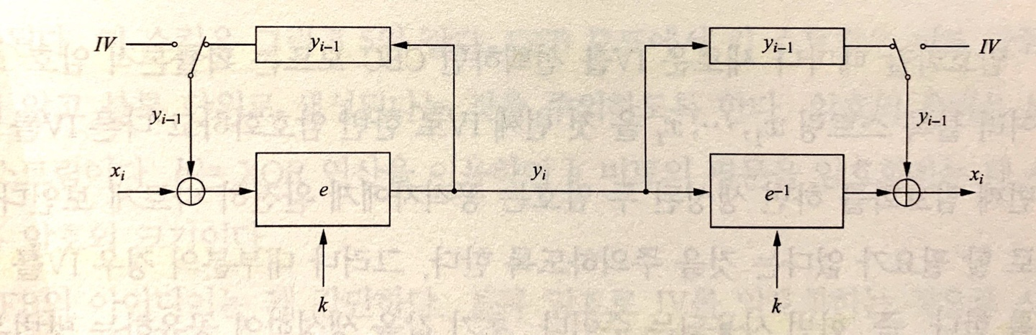
01. Block cipher
CBC
Idea
모든 블록의 암호가 연결 : 암호문은 이전 모든 평문 블록따라 다름
→ 비결정론적
Initial vector 이용 → random
블록 내 평문 비트의 암호는 동일한 블록 내 다른 평문에 의존
암호화 / 복호화
첫 블록 (i=1)
→ Y₁ = e_{K} (X₁ ⊕ IV) / X₁ = e_{K}⁻¹ (Y₁) ⊕ IV
그 외 (i>=2)
→ Y_{i} = e_{K}(X_{i} ⊕ Y_{i-1}) / X_{i} = e_{K}⁻¹ (Y_{i}) ⊕ Y_{i-1}
평문블록1
평문블록2
평문블록3
평문블록4
평문
평문블록1
평문블록2
평문블록3
평문블록4
Initial Vector
⊕
⊕
⊕
⊕
암호화
암호화
암호화
암호화
암호문블록1
암호문블록2
암호문블록3
암호문블록4
암호문
암호문블록1
암호문블록2
암호문블록3
암호문블록4
암호화 / 복호화

Slide 8
02. Product cipher

Slide 9
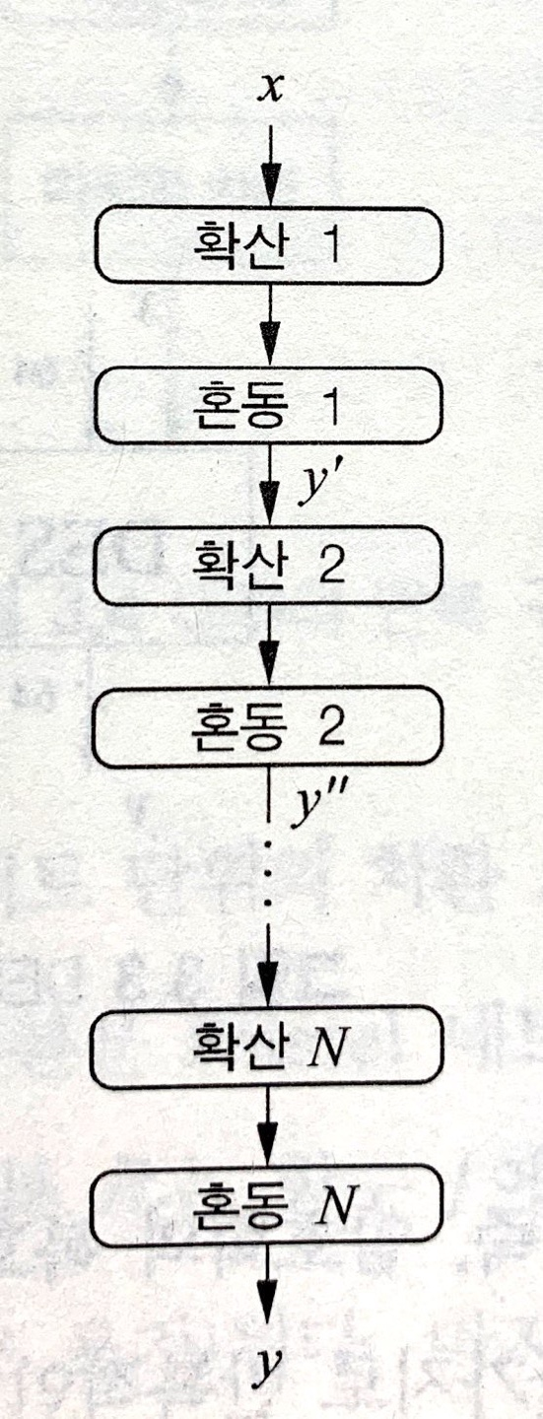
02. Product cipher
Product cipher (곱암호)
혼동과 확산을 함께 사용 시, 안전한 암호의 설계가 가능하다고 제안
각 round는 혼동과 확산 연산 수행 : S-box & P-box
Round가 반복되는 구조
DES도 곱암호 구조
N-round product cipher

Slide 10
02. Product cipher : Confusion
Confusion(혼동)
암호문 – 키 사이의 관계를 숨김
키의 단일 비트가 변하면 암호문의 거의 모든 비트가 변함

Slide 11
02. Product cipher : Diffusion
Diffusion (확산)
암호문 - 평문 사이의 관계를 숨김
하나의 평문 기호가 많은 암호문 기호에 영향을 미치도록 하는 암호 연산
평문의 통계적 특성을 숨기는 것이 목적
DES (비트 치환), AES (Mixcolumn 연산)

Slide 12
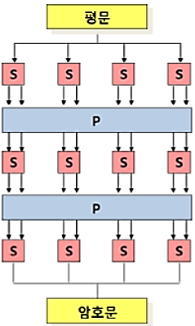
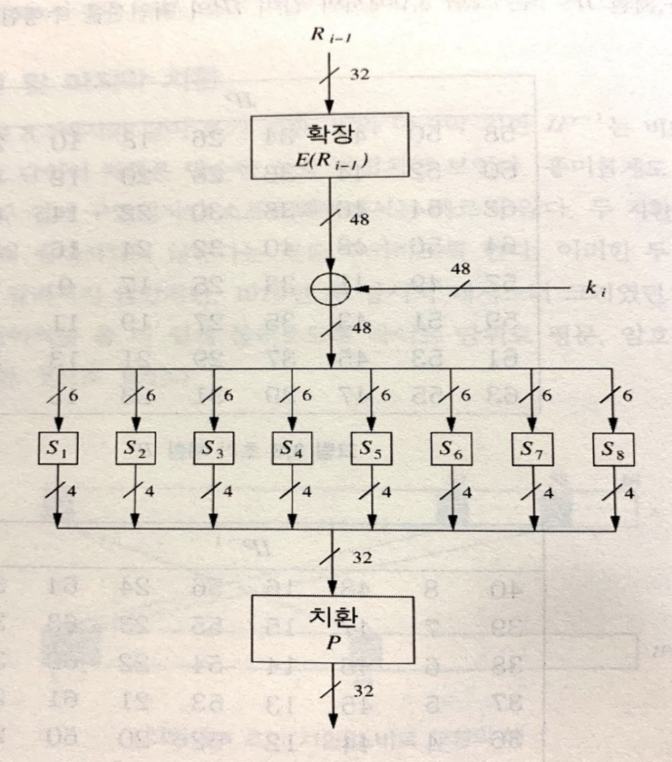
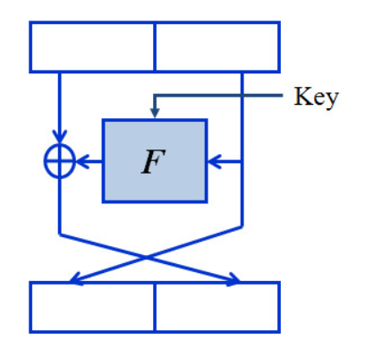
02. Product cipher
Feistel
SPN
Notes:
.

Slide 13
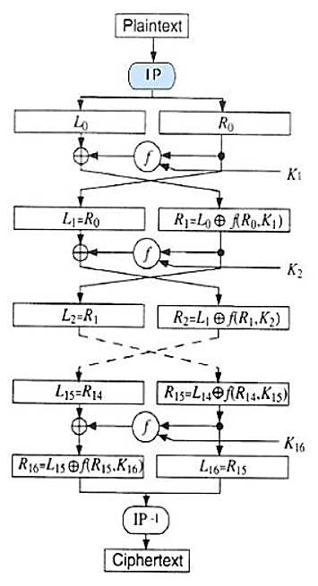
02. Product cipher
Feistel 네트워크 구조
Mixer
L_{i-1} ⊕ f(R_{i-1}, K_{i})
Swapper
L_{i-1} ⊕ f(R_{i-1}, K_{i}) → R_{i}으로
R_{i-1} → L₁으로
Mixer
Swapper
반복

Slide 14
03. DES

Slide 15
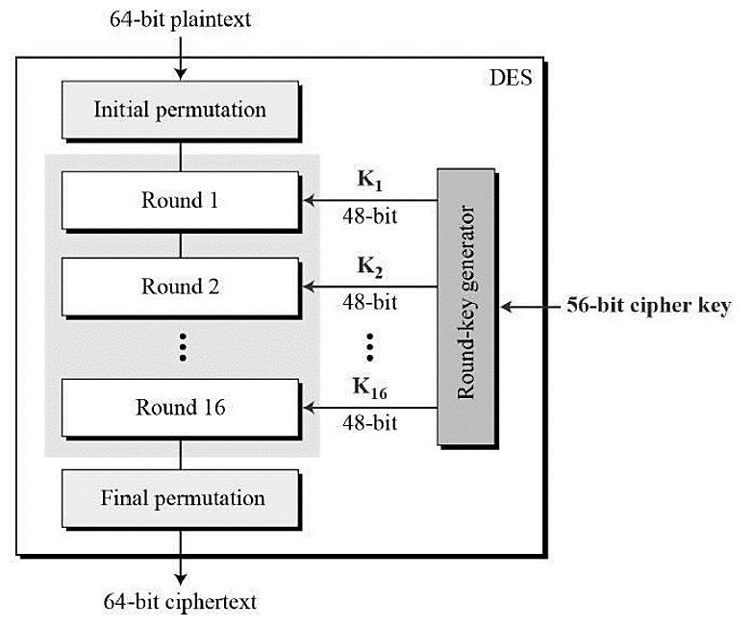
03. DES (Data Encryption Standard)
구조
 | DES
Block Size | 64 bits
Key Length | 56 bits
Round | 16 rounds
Structure | Feistel
64
64
Plaintext
DES
Ciphertext
56
P-box 2개 : IP, IP⁻¹
feistel round function 16개
Round-key generator
key

Slide 16
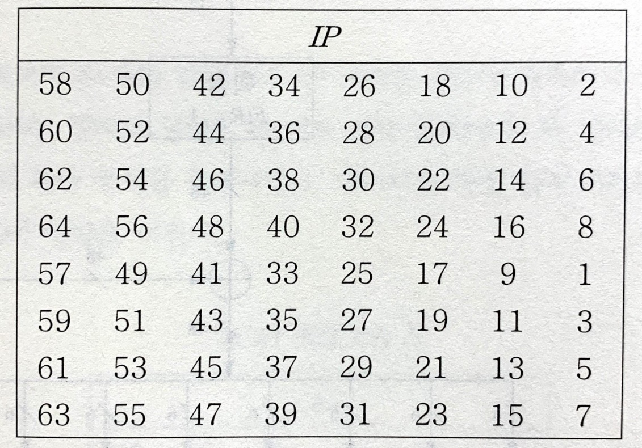
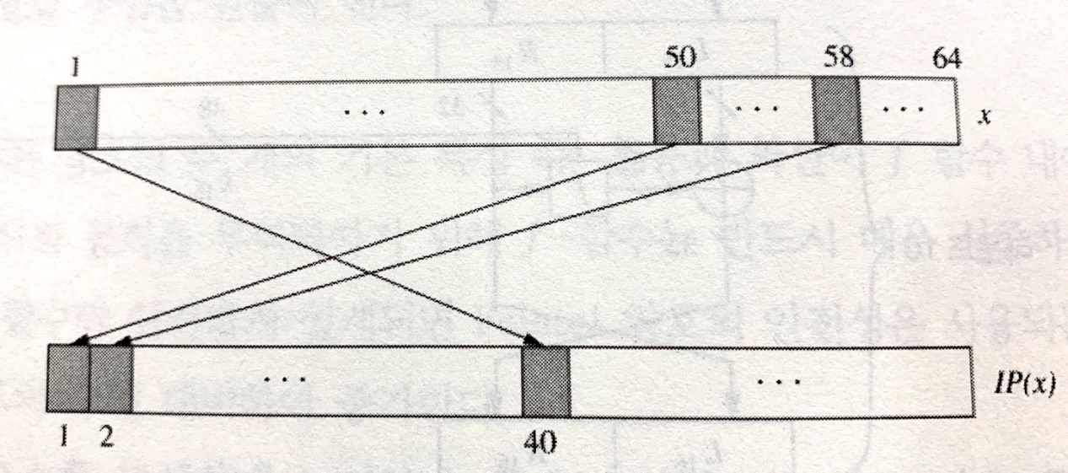
03. DES (Data Encryption Standard)
ⓛ 64 비트의 평문 X는 Initial Permutation 후, 반으로 나뉨 → L₀,R₀
→ DES의 안전성 증대에는 영향 X
Initial permutation 비트 교환 예시
Initial permutation table

Slide 17

03. DES (Data Encryption Standard)
f – 함수
DES의 안전성에 영향 大
Round(i) : R_{i-1} 과 현재 round-key K_{i} 입력 받음
1. 32비트의 입력 → 4비트 8개로 나눈 후 각 블록을 6비트로 확장 (48 비트)
→ DES의 확산 특성 증대 (E-box)
2. 확장된 48 비트 → round-key K_{i} 와 XOR
3. 8개의 6 비트 블록 : 서로 다른 S-box에 입력
4. 출력된 32 비트 → 비트 단위로 치환 : 확산!
4 비트의 S- box의 결과가 다음 round의 S-box에 영향을 미치도록 전치
F-함수 결과 : L_{i-1} 의 암호화 위해 XOR 마스크로 사용
S-box
① DES에서 유일한 비선형 함수
입력값 1 비트 상이 → 출력값은 2 비트 이상 상이
암호학적 강도 측면에서 DES의 핵심
혼동(Confusion) 에 관여
P-box
① 확장 P-box 1개 : 32비트 → 48비트
② 단순 P-box 1개 : 32비트 → 32비트
→ 확산(Diffusion) 에 관여
① E-box
② 두 개의 32 비트 부분은 feistel 네트워크에 입력
오른쪽 R_{i}는 함수 f에 입력
④ 함수 f의 결과는 32 비트의 왼쪽 L_{i}와 XOR
② round-key 결합
③ 서로 다른 S-box
③ 6비트 입력
→ 4비트 출력으로 대응
④

Slide 18
03. DES (Data Encryption Standard)
1 round라고 할 때, (i=1)
F-함수의 결과 값 ⊕ L₀ → R₁ 으로 감
R₀ → L₁로 감
각 round마다 입력 비트의 왼쪽 L_{i-1}만 암호화
오른쪽 R_{i} , 왼쪽 L_{i} 교환
여기까지의 과정을 다음 round에서도 반복
L_{i} = R_{i-1},
R_{i} = L_{i-1} ⊕ f(R_{i-1}, K_{i})

Slide 19
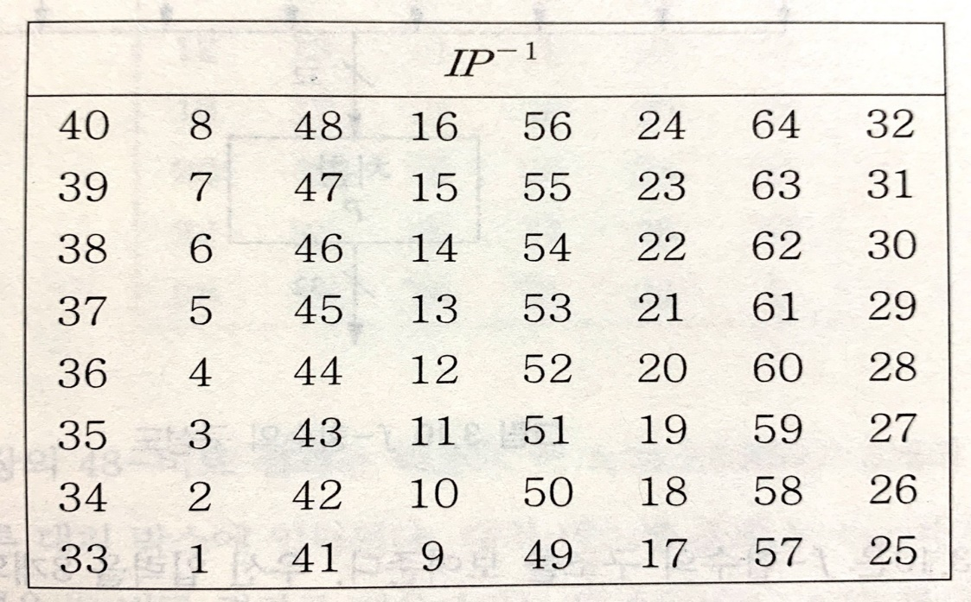
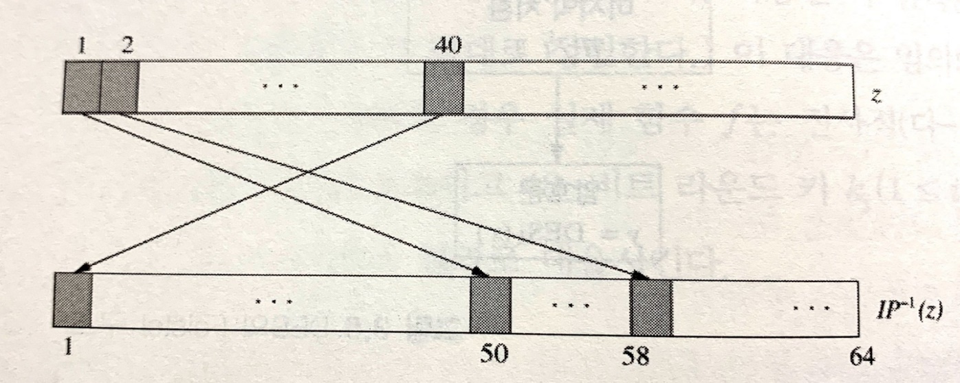
03. DES (Data Encryption Standard)
16 round까지 진행 후, L₁₆ , R₁₆ 을 교환 후 Final Permutation
→ Initial Permutation의 역연산
Final permutation 비트 교환 예시
Final permutation : IP⁻¹

Slide 20
03. DES (Data Encryption Standard)
KEY
56비트의 비밀키
Round-key generator 에 의해 56비트짜리 주 키(K)에서 16개의 서로 다른 서브키(K_{i} ) 생성
→ 각 round에서는 48비트의 서로 다른 서브키 사용
각 56 bit key가 서로 다른 round-key 에서 사용되도록 설계
→ 각 bit는 거의 16개중 14개 round-key 에서 사용
복호화 = 암호화 (feistel 구조)
→ 반대의 키스케줄링만 필요 → HW 구현에서의 장점

Slide 21
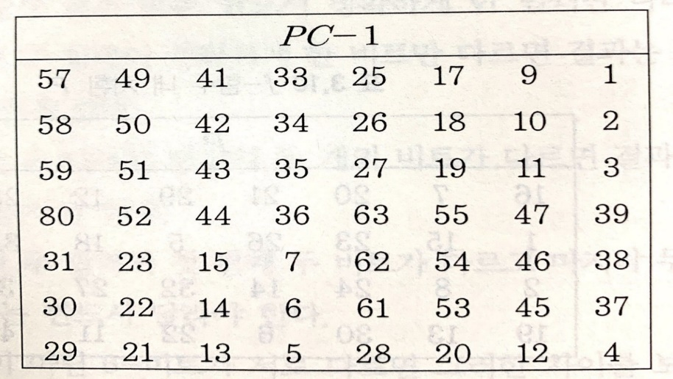
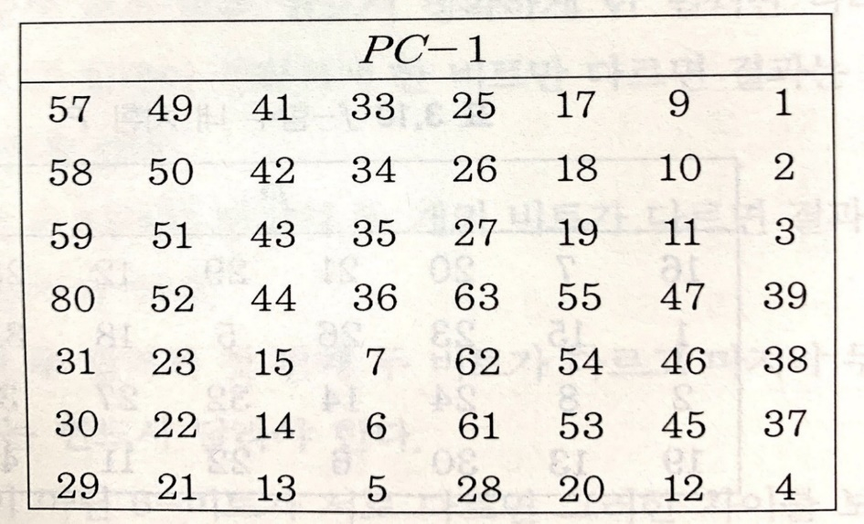
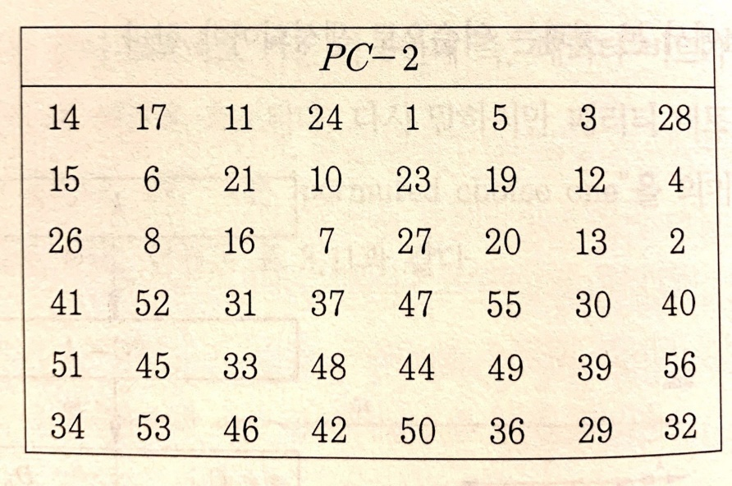
03. DES (Data Encryption Standard)
키 스케줄
원래의 56 비트 키로부터 48 비트인 16개의 round-key K_{i} 유도
64 비트 (입력 key) but 각 8번째 비트는 앞 7 비트의 홀수 패리티 비트로 사용
→ parity bit : 실제 키 비트 X, 안전성 증대에 영향 X
PC-1 : parity bit 제거
→ 56비트로 축소 (parity drop)
PC-2 : 축약 전치
→ 56 bit (입력비트) 전치 후 → 48 bit
60

Slide 22
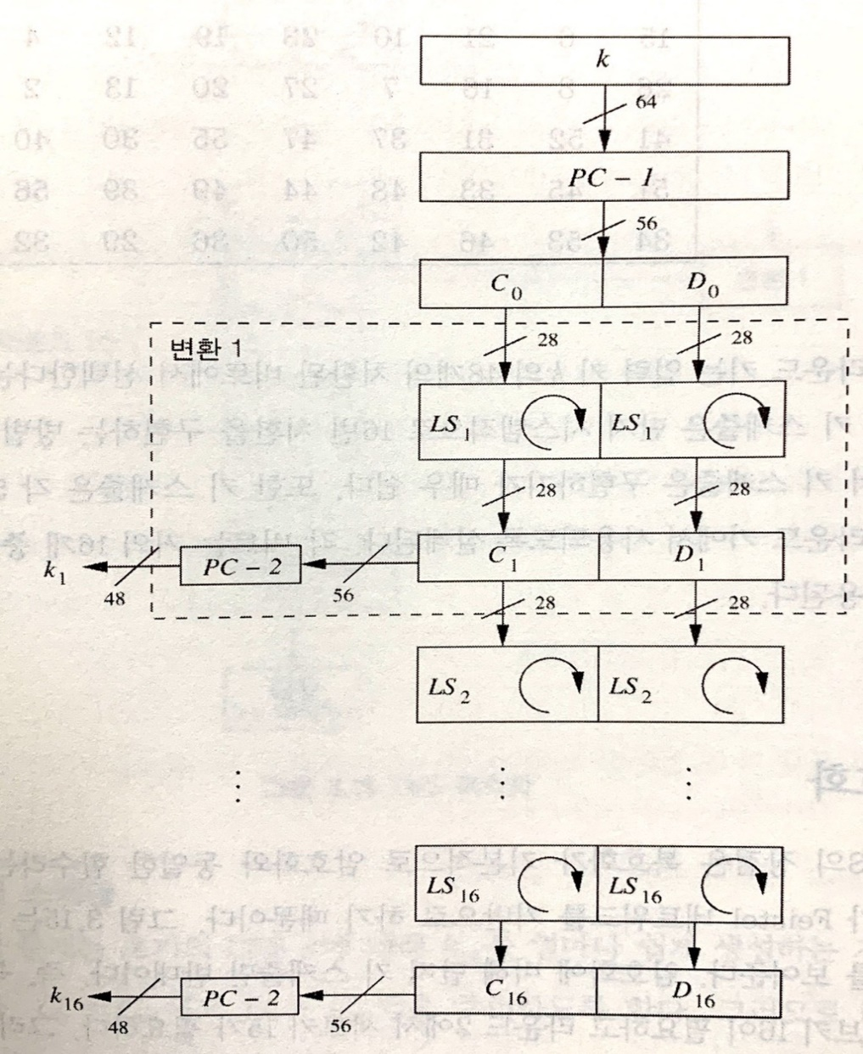
03. DES (Data Encryption Standard)
키 스케줄 과정
PC -1
: Parity bit (8 bit) 제거 → 56비트
56 비트 키는 C₀와 D₀로 반으로 나뉨
각 28 비트는 순환 : round 별 규칙따라 왼쪽으로 순환 이동
: i = 1,2,9,16 (왼쪽으로 1 비트) & 나머지 round (왼쪽 2 비트)
순환 위치의 수 ((4*1) + (12*2)) = 28 → C₀ = C₁₆, D₀= D₁₆ ????
: 복호화 키스케줄링에 유용
PC-2
: 48 비트 round-key (K_{i}) 유도 위해 입력비트(C_{i}, D_{i} ) 전치
→ 8개 제거 (56 → 48 비트)
⑤ K_{i} : 48 bit의 round-key 생성
① parity bit 제거
② 반 나눔
③ 왼쪽 순환
④ PC-2
⑤ 48-bit round-key

Slide 23
03. DES (Data Encryption Standard)
안전성
Avalance Effect (쇄도효과) & Completeness (완비성) 이 높아 암호문에서 평문 추론 어려움
** Avalance Effect : 평문 또는 키 값의 작은 변화가 암호문에는 매우 큰 변화를 가져오는 성질
** Completeness : 암호문의 각 비트가 평문의 많은 비트들에 의존
But 소모적 키탐색(무작위 공격)에 취약
56 비트의 키 사용 → 키 공간 크기(2⁵⁶)가 너무 작아 현대에는 안전하지 않음
중요 정보의 암호화에는 사용할 수 없어짐
단일 DES는 단기적 안전성 필요 시 or 암호화된 데이터 가치가 매우 낮은 분야에 사용
AES의 적용 전까지 3DES 사용

Slide 24
04. DES 예제

Slide 25
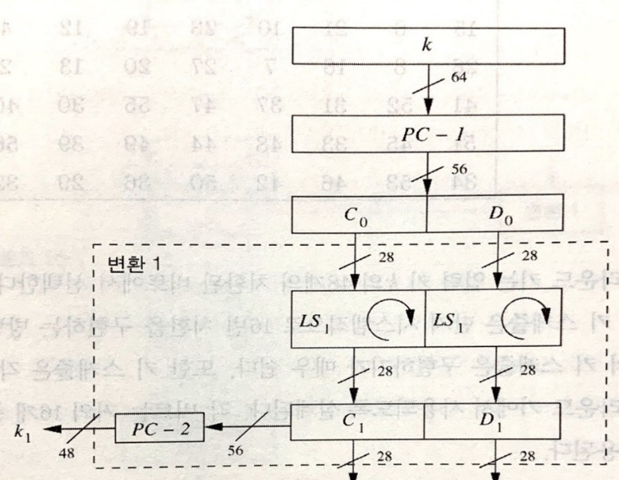

04. DES 예제
KEY
1. Key = HANSUNG : 8 bit 7개 : 56 bit
: 01110010 01100101 01111000 10000011 10000101 01111000 01110001
2. Parity bit 추가 : 8 bit 8개 : 64 bit
: 01110010 00110011 01011111 00010001 00111001 00101011 11100001 11100010
3. PC-1 적용
: 11000000 11000101 11110011 00011111 01110000 01000011 01001111 (56bit)
4. 반으로 나눔
: C₀ = 11000000 11000101 11110011 0001 (28bit)
: D₀ = 11110111 00000100 00110100 1111 (28bit)
60
3번 과정의 PC -1

Slide 26
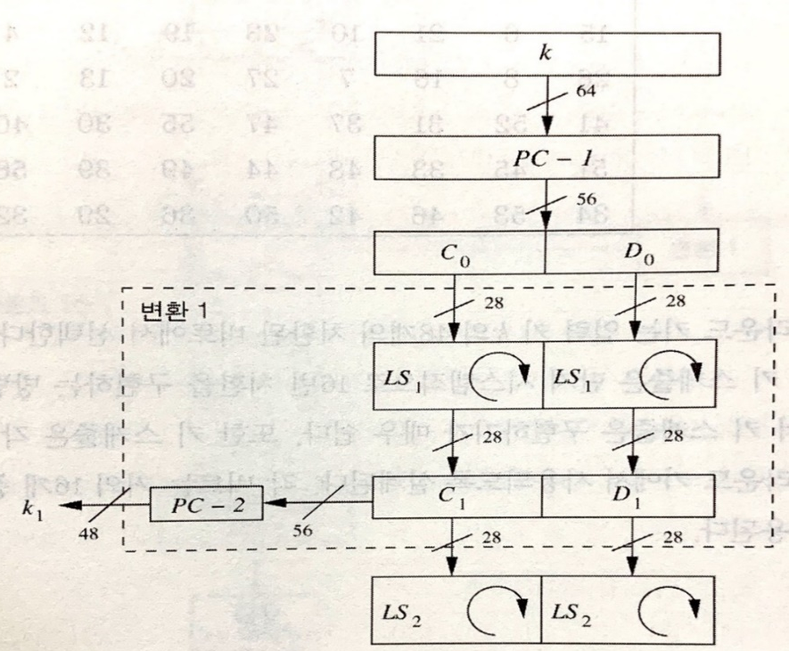
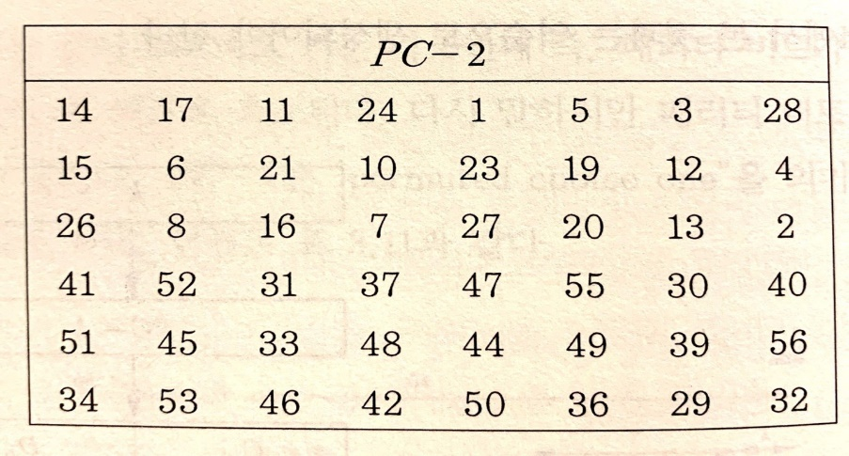
04. DES 예제
5. Round 규칙 따라 왼쪽 shift (1round 이므로 1bit left shift)
: C₁: 10000001 10001011 11100110 0011
: D₁ : 11101110 00001000 01101001 1111
→ 다음 round-key는 이 C₁과 D₁으로 생성
6. PC-2 적용
: K₁ = 01001001 10001100 01101010 11101110 00100101 11100010 (48 bit)
각 round의 5번 과정의 C_{i}과 D_{i}으로 5~6번 과정 반복하여 round-key 생성
6번 과정의 PC -2

Slide 27
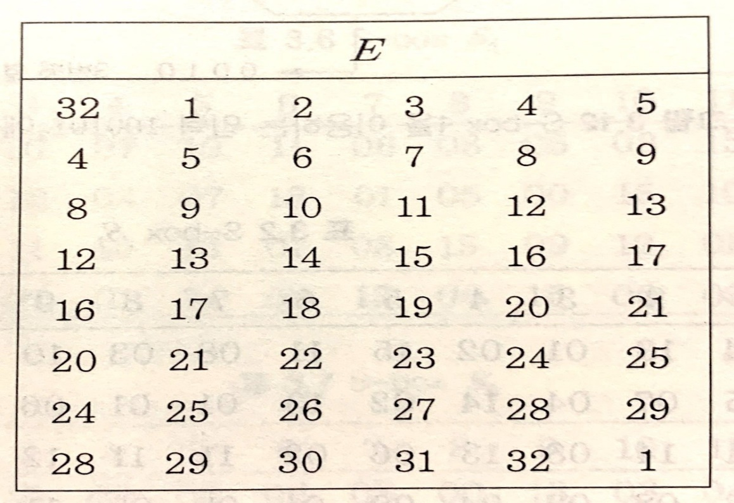
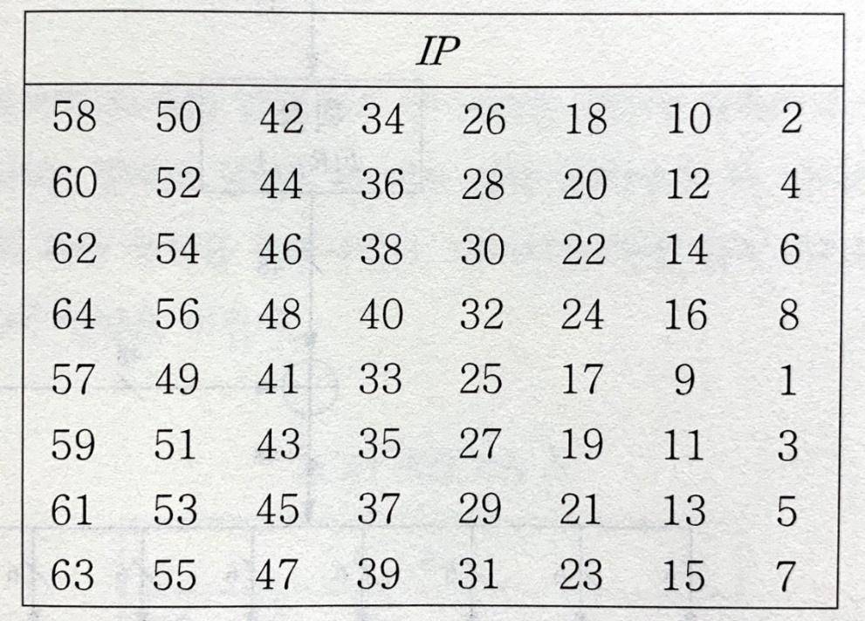
04. DES 예제
Encryption
1. 평문 : PLAINTEXT: 72bit → PLAINTEX : 64bit (block cipher)
: 01010000 01001100 01000001 01001001 01001110 01010100 01000101 01011000
2. Initial Permutation
: 11111111 10100001 01110010 01001100 00000000 00000000 10011010 00010000
3. 반으로 나눔 (각 32 bit)
: L₀ = 11111111 10100001 01110010 01001100
: R₀ = 00000000 00000000 10011010 00010000
4. Expansion Permutation : E(R₀)
: 000000 000000 000000 000001 010011 110100 000010 100000 (48bit)
: subkey와 길이 같음
2번 과정의 IP table
4번 과정의 E-box (확장전치)

Slide 28
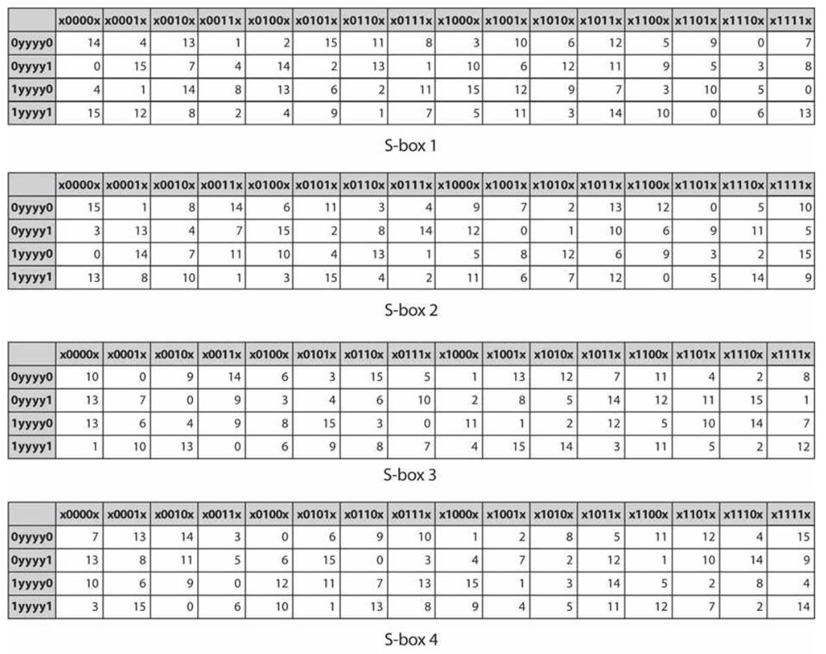
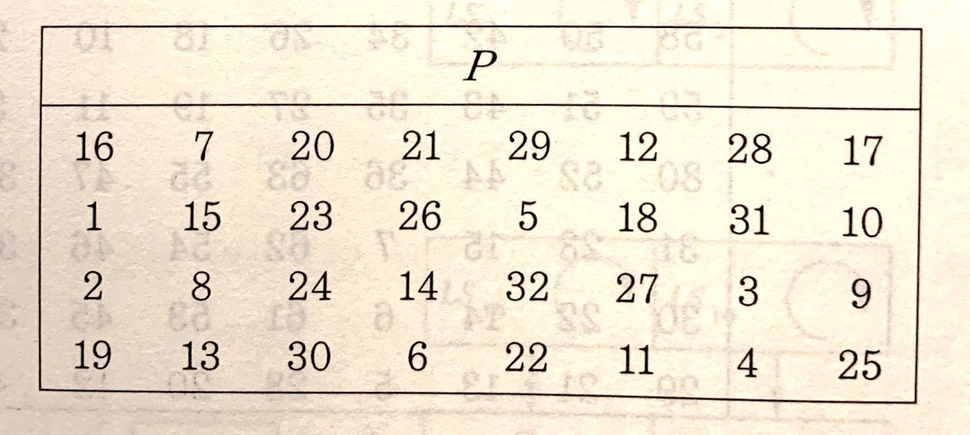
04. DES 예제
5. round-key와 확장된 R₀ XOR
: K₁ = 010010011000110001101010111011100010010111100010
: R₀ = 000000000000000000000001010011110100000010100000
: K₁ ⊕ R₀ = 010010011000110001101011101000010110010101000010
6. 6bit 8개로 나눔
: 010010 011000 110001 101011 101000 010110 010101 000010
7. S-box : 1 & 6bit (행) , 2 &3&4&5 bit (열)
: S₁(0,9) / S₂(0,10) / S₃(3,8) / S₄(3,5) / S₅(2,4) / S₆(0,11) / S₇(1,10) / S₈(0,1) → 10 12 4 1 10 4 5 2
: 결과 값을 binary로 바꿈 → 1010 1100 0100 0001 1010 0100 0101 0010 (32bit)
8. P-box
: 10000011 10011011 00000010 10011000 (32bit)
: L₀과 길이 동일

Slide 29
04. DES 예제
9. L₀ ⊕ f(R₀,k₁)
: L₀ = 11111111 10100001 01110010 01001100
: f(R₀,k₁) = 10000011 10011011 00000010 10011000
: L₀ ⊕ f(R₀,k₁) = 01111100 00111010 01110000 11010100 (32bit)
10. L, R 교환
: L₁ = R₀ = 00000000 00000000 10011010 00010000
: R₁ = L₀ ⊕ f(R₀,k₁) = 01111100 00111010 01110000 11010100
4~10 의 과정을 16-round까지 반복 → L₁₆, R₁₆ 구한 후, 자리 바꾸고 IP⁻¹ 적용
-끝-

